Slide 1
Skolebygninger – vedlikehold og oppgradering – slik har vi gjort det i Trondheim kommune
Innlegg ved besøk fra Bergen kommune, Etat for bygg og eiendom 28.11.2013
Tormund Ledang Husøy, leder for vedlikeholdsavdelingen
(med supplering fra Rolf Erik Hoaas v/miljøenheten)
Trondheim eiendom

Slide 2
Trondheim kommune - eiendomstjenester
Utbyggingsenheten har ansvar for nybygg og større rehabiliteringer
Trondheim eiendom har ansvar for forvaltning, drift og vedlikehold av kommunens bygninger
  Vi skaper rom for læring, omsorg og aktivitet
  Vi ønsker å være det gode vertskap.
  670 000 m2 bruttoareal formålsbygg hvorav
  330 000 m2 er skolebygninger
  54 skoleanlegg + 2 paviljongskoler (midlertidige) + 1 fraflyttet
  230 000 m2 utleieboliger + 81 000 m2 i en boligstiftelse
  540 ansatte – driftsbudsjett 800 mill kroner

Slide 3
Vedlikehold av skoleanlegg – forskrift om miljørettet helsevern
Historien – situasjonen for ti år siden:
Nygodkjenning av skoler og barnehager - 40 prosent av skolearealet ble ikke godkjent – også avvik på de fleste andre skolene
Etablert samarbeid mellom skoleeier (kommunaldirektør for oppvekst og utdanning), bygningseier (Trondheim eiendom) og tilsynsmyndighet (Miljøenheten)
Kartlegging av tilstand – dokumentasjon – fotos
Planlegging av tiltak på kort og lang sikt – prioritering
Overordnet plan for skolesektoren – vær tro mot planen!
Politisk behandling – forankring - bevilgninger
Miljøtiltaksplan for skoler 200 mill kroner

Slide 4
Vedlikehold – HVA BETYR DET ?
. ”Det løpende vedlikeholdet er fortsatt for lavt og kommunen har fortsatt et vedlikeholdsetterslep, men samtlige skoler er nå godkjent etter krav om miljørettet helsevern. Trondheim har jobbet langsiktig og målrettet med bevaring og utvikling av eiendomsmassen siste 10 år og har bred politisk forankring for verdibevarende vedlikehold. ” (SITAT FRA VEDLIKEHOLDSTRATEGI) Rolf Erik Hoaas

Slide 5
Drift og vedlikehold i 2013 – Rolf Erik Hoaas
NS 3454 - hva er driftskostnad og hva er vedlikeholdskostnad ?
Tjenesteprofil i Trondheim: (tall fra regnskap i 2013)
Forvaltning - 113 kr/m2 år
Drift – 581 kr/m2 år
Vedlikehold - 132 kr/m2 år

Slide 6
FDV (Regnskapstall for 2013 = 826 kr /m2)
Forvaltning – er administrasjon , avgifter, forsikring etc
Drift – er ikke planlagt vedlikehold, men akutte reparasjoner, energi, renhold, lysarmaturer, filter, verktøy, service avtaler etc
Vedlikehold – er alltid planlagt vedlikehold

Slide 7
Vedlikeholds samarbeid (Rolf Erik Hoaas)
Trondheim samarbeider med 10 andre kommuner i Norge
2 møter i året
KOSTRA – (vedtatt av dep) – NS 3454
Kommune, stat, rapportering
TK ansvar for eiendomsforvaltning

Slide 8
Langsiktig MÅL
Når Trondheim kommunes utgifter til FDV er relativt høye, gjenspeiler dette kommunens langsiktige satsing på verdibevarende drift og vedlikehold av kommunens bygningsmasse. Trondheim ble kåret til landets beste kommune for gode skolebygg i 2012, etter målrettet langsiktig arbeid for å heve standarden på bygningsmassen. (Rolf Erik Hoaas)

Slide 9
Vedlikehold av skoleanlegg – forskrift om miljørettet helsevern
Status i 2013:
Alle 57 skoleanlegg er godkjent etter forskrift om miljørettet helsevern i barnehager og skoler mv
10 skoler er nybygd – 2 under oppføring - 9 er rehabilitert
Gode årlige vedlikeholdsbudsjetter
Årlige investeringsmidler for nye forskriftskrav
Fortsatt arbeid med lukking av avvik fra nygodkjenning, deltakelse på tilsynsbesøk, oppfølging etter hendelsesbasert tilsyn
Samråd om vedlikeholds- og oppgraderingstiltak

Slide 10
Vedlikeholdsstrategi (1)
  Planlagt, verdibevarende vedlikehold
  vedlikeholdet starter når bygningen er oppført!
  Fireårs syklus – hver skole har sitt vedlikeholdsår
  Minst 70% av midlene til planlagte tiltak – 30% til akutte tiltak
  Prosjektledere for vedlikehold
  sivilarkitekter, sivilingeniører, ingeniører
  intern kursing
  fire medarbeidere med en portefølje på ca 14 skoler hver
  Tilstandsanalyser – bygningstekniske forhold og funksjonalitet
  bistand fra rådgivergrupper eksternt
  andre innspill fra bruker, drift, renhold, skoleeier, tilsynsmyndighet

Slide 11
Vedlikeholdsstrategi (2)
  Vedlikeholdsplan
  overordnet plan for formålsbyggene
  budsjett for de ulike kategoriene vedtas i ledermøte
  Tiltakslister for den enkelte skole
  prosjektleder foreslår tiltak og gjør kostnadsoverslag
  samarbeid med skoleledelse – prioritering
  planlegge anskaffelse av rådgivere og håndverkere – åpen anbudskonkurranse, minikonkurranse, avrop på rammeavtale
  byggeledelse – overtakelse
  Egenprodusert vedlikehold
  Samarbeid internt – driftsavdelingen, renholdsavdelingen,
  byggteknisk stab

Slide 12
Vedlikeholdsstrategi (3)
  Samordning med investeringsprosjekter
  egne prosjekter for forskriftskrav (miljøtiltak, universell utforming, brannverntiltak, enøk)
  oppgraderinger bestilt av rådmannen (tilrettelegging for funksjons- hemmete elever, mindre ombyggingstiltak)
  nært samarbeid med Rådmannen/kommunaldirektør for oppvekst og utdanning og Utbyggingsenheten om større prosjekter og vedlikehold
  samarbeid med Miljøenheten og Arbeidsmiljøenheten om tilsyn og lukking av avvik
  Rapporteringsmøter
  prosjektleder rapporterer på kvalitet, framdrift, økonomi
  vedlikeholdssjef rapporterer til direktør og ledermøte
  tertialrapport til politisk ledelse

Slide 13
Vedlikeholdsstrategi (4)
  Skille mellom investerings- og driftskostnader
  Avklare hva som er vedlikehold og hva som er drift
  klassifisering etter investeringsreglementet
  følge definisjoner i NS3454
  kostnader bokføres der de hører hjemme
  Budsjett for vedlikehold av formålsbygg i 2013: over 100 mill kroner
  Budsjett for vedlikehold av skolene: 60 mill kroner
  budsjettkorrigering etter fdv-nøkkel – 130 kr/m2
  ses i sammenheng med investeringsbudsjett
  vedlikehold har vært skjermet for nedskjæringer
  politisk vilje til å styrke vedlikeholdsbudsjettet
  de siste 10 år brukt ca 328 mill kroner til skolevedlikehold

Slide 14
Vedlikeholds strategi (Rolf Erik Hoaas)
Strategi 1 - planlagt verdibevarende vedlikehold
4år - syklus hovedvedlikehold
Prosjektledere (siv.ing, ing, ark) – 14 skoler hver
Strategi 2 –Vedlikeholdsplan
Tiltakslister
Regler for offentlige innkjøp følges
Samordne – egenprodusert vedlikehold: drift, renhold, byggteknikk
Strategi 3 – Samordne med investeringsplaner og egne prosjekt for forskriftskrav (miljø, brann, enøk, universell utforming) – rapporteringsmøter, politisk tertialrapportering
Strategi 4 – Skille mellom vedlikehold og drift – NS 3454,
FDV nøkkel = 130 kr /m2 for vedlikehold

Slide 15
Vedlikehold av skoler
Underlag for vedlikeholdsplanen
tilstandsanalyser, teknisk og funksjonell
prosjektleder for vedlikehold sine egne vurderinger over tid – vedlikeholdsansvarlig må gjøre seg kjent med bygningen
meldinger fra driftsavdeling/sentral driftskontroll, renholdsavdeling, byggteknisk stab – vaktmester på hver skole, faste renholdere på enheten
innspill fra skolen (kunde/leietaker) i møter eller mailer sporadisk – i år spesielt fokus på førsteinntrykket
ønsker fra rådmannens fagstab for oppvekst og utdanning
rapporter fra tilsynsmyndigheter
avviksmeldinger fra skolen, foreldreklager, avviksmeldinger internt

Slide 16
Oppgradering av skolebygninger
Samordne oppgraderingstiltak med planlagt vedlikehold
Tilstandsanalysene avdekker oppgraderingsbehov – funksjonelle forhold og tekniske anlegg
Behovskartlegging i regi av skoleeier – ny pedagogikk mv – rådmannen bestiller investeringstiltak
Nye forskriftskrav utløser behov for oppgraderinger
Politiske mål og føringer
Livsløpskostnadsanalyser – vurdere ombygging/rehabilitering eller riving og nybygg

Slide 17
Hva er vedlikehold og hva er drift
Drift – er ikke planlagt vedlikehold, men akutte reparasjoner, energi, renhold, lysarmaturer, filter, verktøy, service avtaler etc
Vedlikehold – er alltid planlagt vedlikehold

Slide 18
Vedlikehold av skolebygninger
Oppsummering
Tenk vedlikehold ved nybygging
Etabler god drift og renhold – driftsplaner
Kartlegg bygningens tilstand – registrer behov
Bruk tid på planlegging – alternativsvurdering
Ansett prosjektledere for vedlikehold
Bruk rådgivere som støttespillere – ta ansvar selv
Gjennomfør jevnlig rapportering
Husk: fullført saksbehandling – oppdater oversikter
Vedlikehold starter nå bygget er tatt i bruk

Slide 19
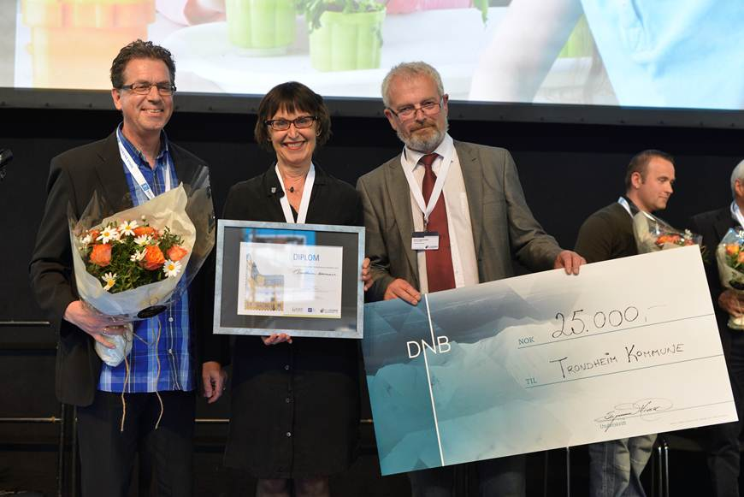
Miljø & Teknikk / Kommunalteknikk 2013, 13.-15. mai, Telenor Arena, Fornebu
Trondheim kåret til Norges beste kommune i vedlikehold av skolebygg

Slide 20
Oppsummering FDV 2013 (Rolf Erik Hoaas)
Trondheim Kommune:
Utbyggingsenheten – nybygg og større vedlikehold/rehab
Trondheim eiendom – drift og vedlikehold, Forvalter utleieboliger
  540 ansatte, 800 mill til vedlikehold = 130 kr /m2
  Hovedvedlikehold hvert 4. år ( vedl.+ tilsyn + avvik + nye forskrifter)
Eierskapsenheten – Forvalter
670.000 m2 Formålsbygg – totalt over 1.0 mill m2
  340.000 m2 skoler – 54 anlegg
  68.000 m2 barnehager – 140 anlegg
  27.000 m2 adm. og kultur Bygg – 15 anlegg
  38.000 m2 Idrett/sport – 10 anlegg - Bydrift +TE

Slide 21
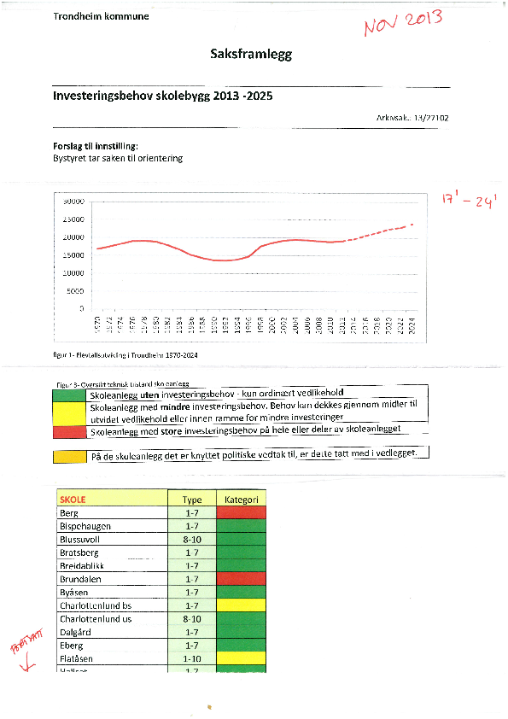

Slide 22
